Slide 1
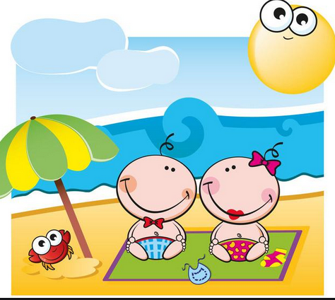
Plesso «Rodari» Insegnante: Rega Maria Vita Sezione: R Anni: 3, 4, 5
«Poesia sulle
vacanze estive»

Slide 2
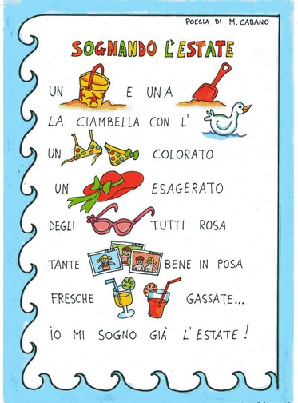
Osserva e impara la poesia illustrata.

